Slide 1
V период становления специального образования
Подготовила студентка гр. Д-ПБ-31 Нарадько Дарья

Slide 2

В начале 70-х гг. европейцам удалось окончательно разрушить законодательный фундамент неравенства лиц с отклонениями в развитии, заложенный в античные времена. Впервые в истории цивилизации признается не только равенство людей вне зависимости от состояния здоровья и наличия особенностей развития, но и их право на самоопределение.
Формируется новое понимание мира как сообщества, включающего различные микросоциумы, от равноправного взаимодействия которых зависит прогресс человечества.

Slide 3

Началом пятого периода считается время принятия деклараций ООН «О правах умственно отсталых», «О правах инвалидов» и последовавших за ними национальных антидискриминационных законов об инвалидах и о специальном образовании.
Все педагогические системы новейшего времени возникают в ответ на изменение отношения общества к правам и возможностям детей с особыми проблемами, являясь отрицанием предшествующих форм обучения, ориентированных на предшествующий этап общественного сознания, социально-политических и культурологических взглядов.

Slide 4
Ведущей тенденцией развития системы образования детей с особыми потребностями, начиная с 70-х гг., становится
«включение в общий поток» или интеграция;
переход к интегративным формам обучения
признание всех без исключения детей (независимо от степени тяжести нарушения) обучаемыми;
кардинальная реконструкция системы специального образования стали следствием демократизации западноевропейского общества;
развитие тенденций к гарантированному обеспечению прав каждого;
проведение антидискриминационной политики в условиях экономического подъема;
активный рост благотворительности.

Slide 5
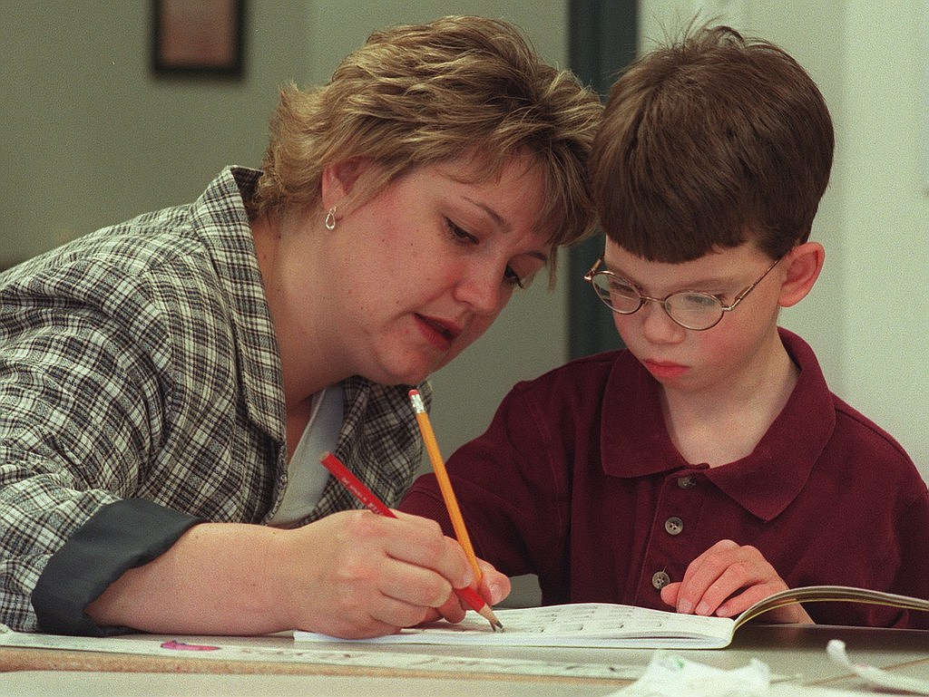
Эксперты ЮНЕСКО на совещании по специальному образованию (1980) утверждают: «Главное -- содействовать максимальной интеграции инвалидов в общество. В противном случае возникают нежелательные явления и психологические барьеры».
Общество, воодушевленное идеями о безбарьерном мире для инвалидов, об интеграции детей с проблемами в общеобразовательные учреждения, выступает за сокращение числа специальных школ и перевод значительного числа учащихся в общеобразовательную среду, открытие классов для ранее необучаемых глубоко умственно отсталых детей.

Slide 6
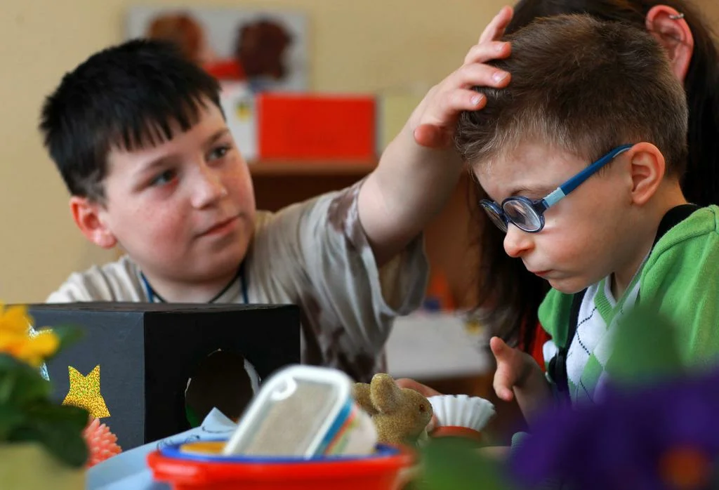
Вместе с тем на Западе продолжает множиться число особых поселений для лиц с глубокими нарушениями в умственном и физическом развитии, например, таких, как «кемпхиллские деревни». Искусственно создаваемые микросоциумы рассматриваются их создателями как оптимальная модель организации самостоятельной «взрослой» жизни людей с ограниченными возможностями здоровья.

Slide 7
В это же время в борьбу за свое право на самоопределение вступают те, кто вчера принадлежал к бесправному меньшинству и за кого принимали решения общество и государство. Так, Всемирная федерация глухих (ВФГ) требует признания всеми странами статуса глухих как самодостаточного меньшинства с уникальным языком и культурой, а также обеспечения для детей с нарушением слуха специального образования на основе родного для них «национального» жестового языка. Провозглашаются идеи о необходимости изучения жестового языка слышащим сообществом для общения с глухими.
Специалисты предлагают новейшие медицинские технологии восстановления нарушенной слуховой функции (кохлеарной имплантации), позволяющие неслышащему ребенку слышать, и встречают сопротивление части лиц с нарушением слуха, оценивающих эти разработки как посягательство слышащих на право глухого быть глухим (Всемирный конгресс глухих, 1995).

Slide 8
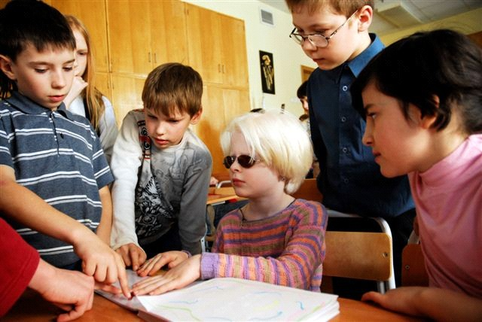
На шкале периодизации эволюции отношения Россия находится в 90-е гг. на фазе перехода от четвертого к пятому периоду. Об этом свидетельствует ратификация РФ в 1991 г. соответствующих конвенций и деклараций ООН (1971, 1975). Однако в России названный переход не был подготовлен, как в Западной Европе, всем ходом предшествующего эволюционного развития общества. В нашей стране аналогичный переход носит скачкообразный характер, что обусловлено кардинальным переустройством государства и его принципиально новыми ценностными ориентациями, заявленными в 1991 г.

Slide 9
На шкале становления и развития систем специального образования Россия находится в 90-е гг. на границе перехода со II на III этап. Кризис перехода усугубляется тем, что в предшествующий период не был достигнут тот уровень развития системы специальных образовательных учреждений и охвата детей, который был достигнут в Западной Европе к моменту перехода на III этап.
Специфичность и сложность данного периода в развитии системы состоит в том, что с 1991 г. одновременно в рамках одной и той же системы специального образования действуют разнонаправленные тенденции и подходы. Одни подходы (и соответственно одни группы специалистов) ориентированы на завершение II этапа в развитии системы, другие (и соответственно другие группы специалистов) -- на революционный переход к III этапу, третьи -- на разработку стратегии эволюционного перехода на III этап развития отечественной системы специального образования.

Slide 10

Наиболее оправданным является эволюционный подход. Признавая, например, интеграцию одной из стратегических задач развития системы специального образования на III этапе, мы должны рассматривать интеграцию лишь как один из возможных и необходимых подходов к образованию детей с отклонениями в развитии, сосуществующих и будущих сосуществовать с другими подходами к образованию этих детей. Учитывая незавершенность предшествующего этапа, в России разрабатывалась модель, которая «работала» бы на продвижение в области интеграции, взаимодействия структур массового и специального образования, но при этом не приводила бы к свертыванию специальных образовательных учреждений, не блокировала бы развитие системы дифференцированного специального образования.

Slide 11
Заключение
Пятый этап - это этап, на котором происходят: свертывание сети специальных учреждений, перестройка организационных основ специального образования, интенсивное внедрение интегративных подходов, детерминированных новым пониманием мировым и европейским сообществом прав меньшинств, формирование новой культурной нормы - уважения к различиям между людьми.
Нижней границей современного, пятого периода эволюции можно условно считать время принятия Деклараций ООН «О правах умственно отсталых лиц», «О правах инвалидов» и последовавших за ними национальных антидискриминационных законов об инвалидах и о специальном образовании.

Slide 12
Спасибо за внимание!

